Slide 1
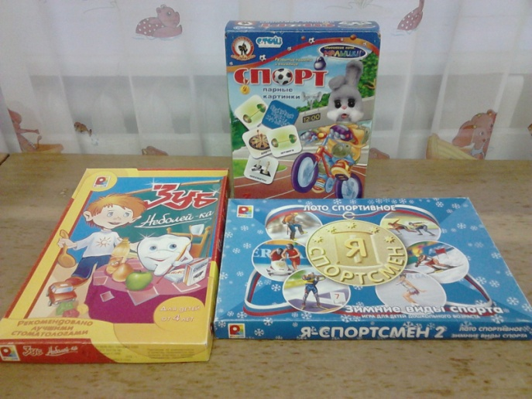
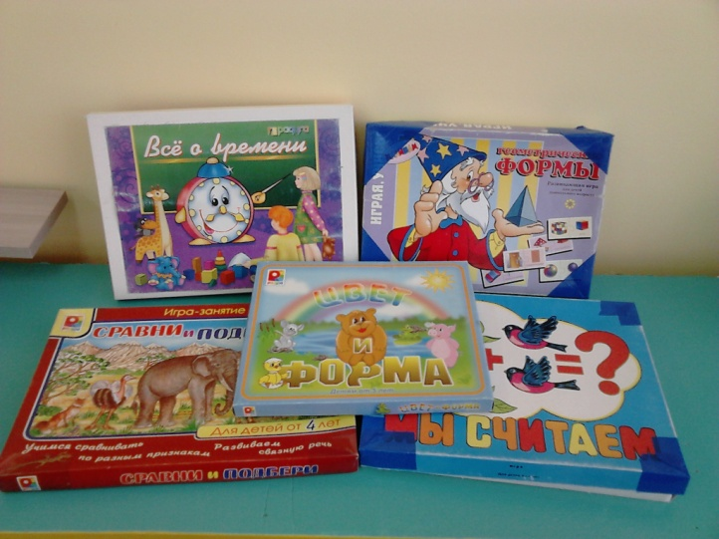
Дидактические игры, их характеристика и классификация
Доронина Светлана Владимировна

Slide 2
«Игра имеет важное значение в жизни ребенка, имеет то же значение, как у взрослого имеет деятельность, работа, служба.
Каков ребенок в игре, таков во многом он будет и в работе, когда вырастет. Поэтому воспитание будущего деятеля происходит, прежде всего, в игре.
И вся история отдельного человека как деятеля или работника может быть представлена в развитии игры и в постепенном переходе ее в работу».
А.С.Макаренко

Slide 3
Федеральный государственный образовательный стандарт дошкольного образования (ФГОС ДО) ставит во главу угла индивидуальный подход к ребенку и игру, где происходит сохранение самоценности дошкольного детства и где сохраняется сама природа дошкольника. Факт повышения роли игры как ведущего вида деятельности дошкольника и отведение ей главенствующего места, безусловно, положителен.

Slide 4
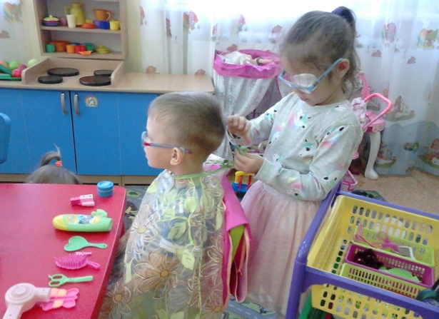
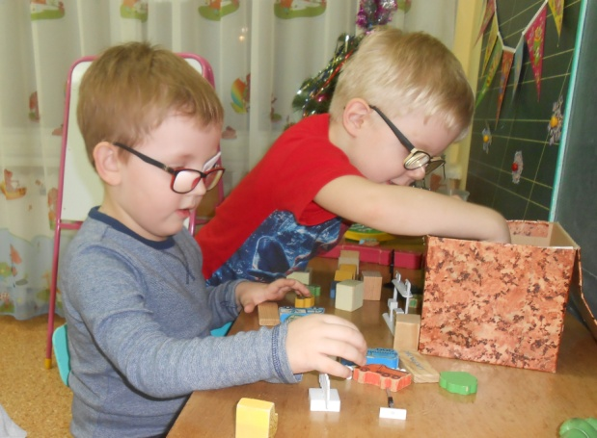
В игре ребенок развивается как личность, у него формируются те стороны психики, от которых будет зависеть успешность учебной, трудовой, коммуникативной деятельности. Это обусловлено тем, что игра в дошкольном возрасте является ведущей деятельностью и основным средством воспитания и обучения детей.

Slide 5
В игре дети:
Учатся применять имеющиеся у них знания;
Ставятся перед необходимостью поиска новых знаний;
Получают богатый чувственный опыт, прежде всего касающийся свойств и качеств разнообразных предметов, окружающих их.
В игре развиваются все психические процессы – внимание, память, мышление, речь и, что особенно важно, воображение.

Slide 6
Существуют различные подходы к классификации детских игр:
- с точки зрения развития и воспитания (игры направлены на психическое, физическое развитие …);
- учета возрастного подхода (игры дошкольников, младших школьников и т.д.);
- с социально-психической точки зрения (массовые, групповые, индивидуальные);
- с точки зрения управления игрой (стихийные, педагогически управляемые);
- по происхождению (самодеятельные, дидактические и т.д.);
- по характеру отражения действительности (репродуктивные, творческие);
- по месту проведения (аттракционы, музыкальные, настольно-печатные…);

Slide 7
Традиционная классификация
Два основных типа игр:
Творческие или игры со скрытыми правилами (сюжетно-ролевые игры, в которых действия и поведение играющих определяется сюжетом и ролью, правила содержатся в них в скрытом виде);
с открытыми (фиксированными) правилами (дидактические, подвижные, развивающие и т.д.)

Slide 8
В современной дошкольной педагогике принята классификация игр С.А. Козловой, Т.А. Куликовой:
творческие игры (сюжетно-ролевые, театрализованные, игры драматизации, режиссерские, строительные);
дидактические игры (игры с предметами, настольно-печатные, словесные);
подвижные игры.

Slide 9
Особым видом игровой деятельности является дидактическая игра. Она создается взрослым специально в обучающих целях, когда обучение протекает на основе игровой и дидактической задачи.

Slide 10
Дидактическая игра
Эти игры используются как в НОД, так и в самостоятельной деятельности детей. В дидактической игре учебные, познавательные задачи взаимосвязаны с игровыми.
Каждая дидактическая игра решает учебную задачу, которая предполагает развитие моторных, сенсорных и мыслительных способностей.

Slide 11
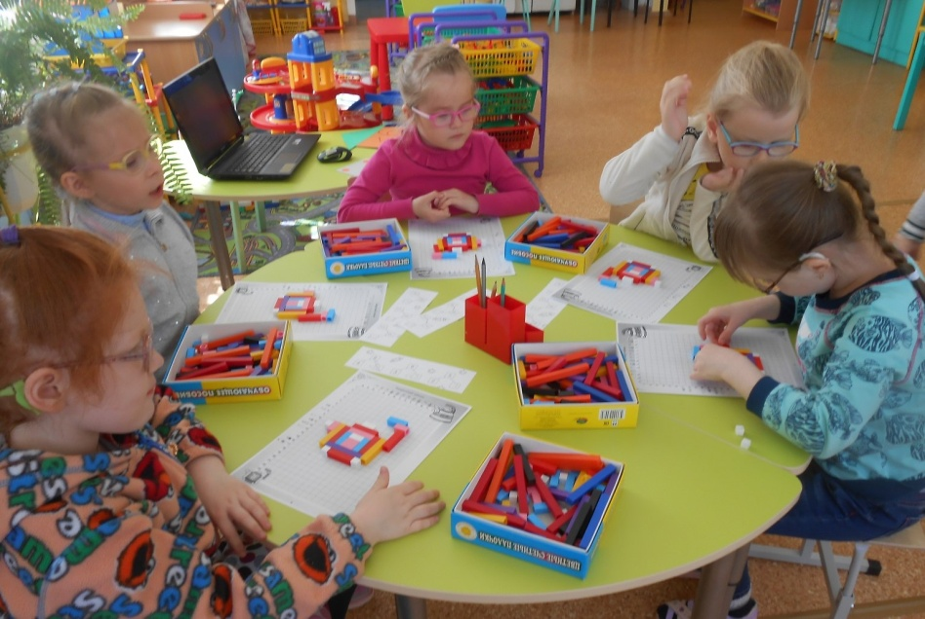
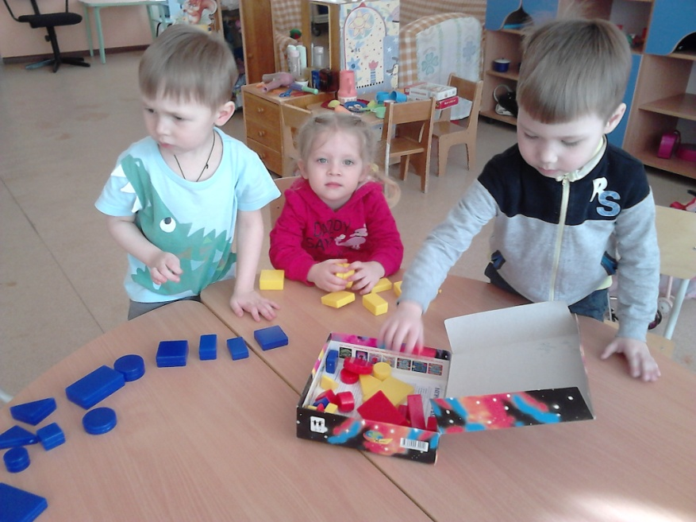

Slide 12
Виды дидактических игр
1.Предметные дидактические игры. Это могут быть предметы природы, игрушки (плоды, семена, неваляшка, пирамидка, матрешка и т.д.);
2. Настольно-печатные игры. Они способствуют развитию наглядно-действенного мышления.
Их цель:
- закрепление знаний о предметах и их назначении;
- классификация, обобщение предметов по существенным признакам;
- установление взаимосвязи между предметами;
- составление целого из частей.
3. Словесные игры. Эти игры развивают речь, слуховое внимание, умение прислушиваться к звукам речи, повторять звукосочетания и слова.

Slide 13
Дидактическая игра как игровой метод обучения
Дидактическая игра используется при обучении детей математике, родному языку, ознакомлению с природой и окружающим миром, в развитии сенсорной культуры.
Использование дидактической игры как метода обучения повышает интерес детей к занятиям, развивает сосредоточенность, обеспечивает лучшее усвоение программного материала.

Slide 14
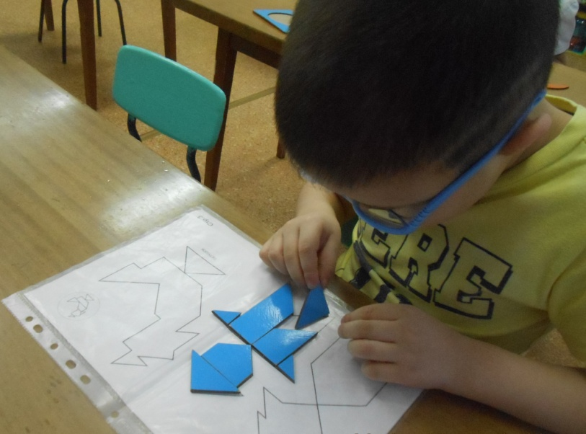
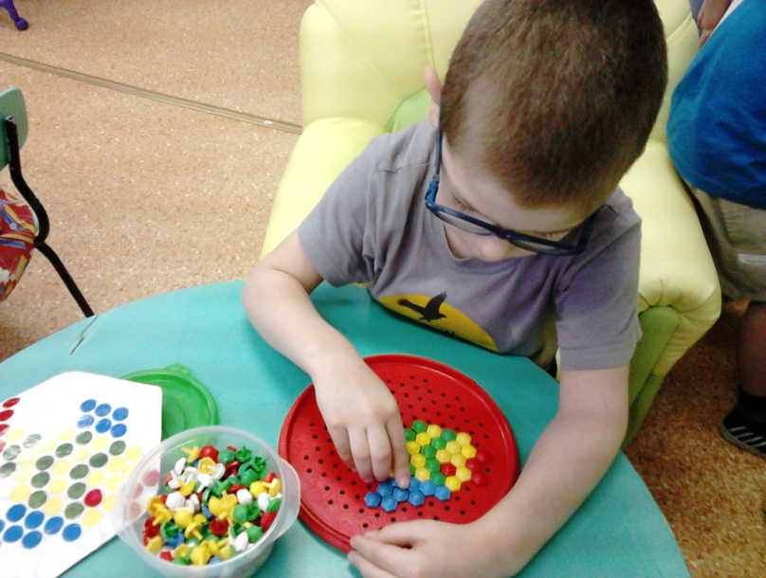
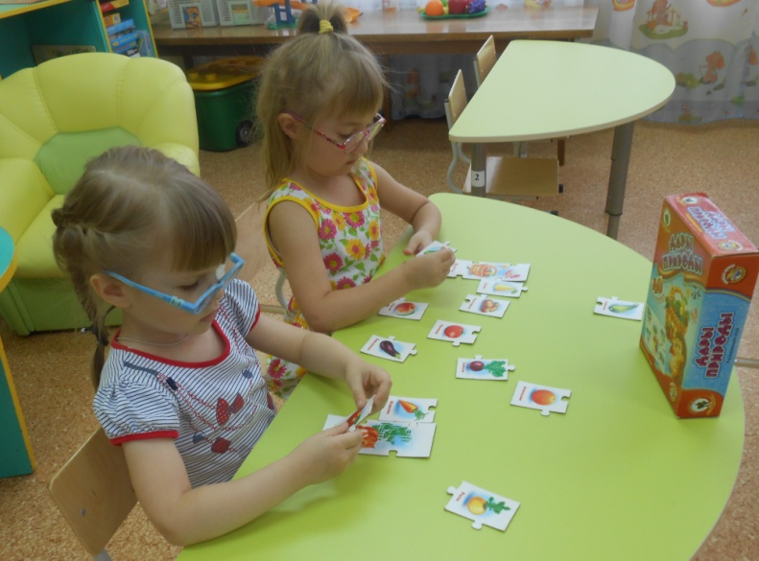
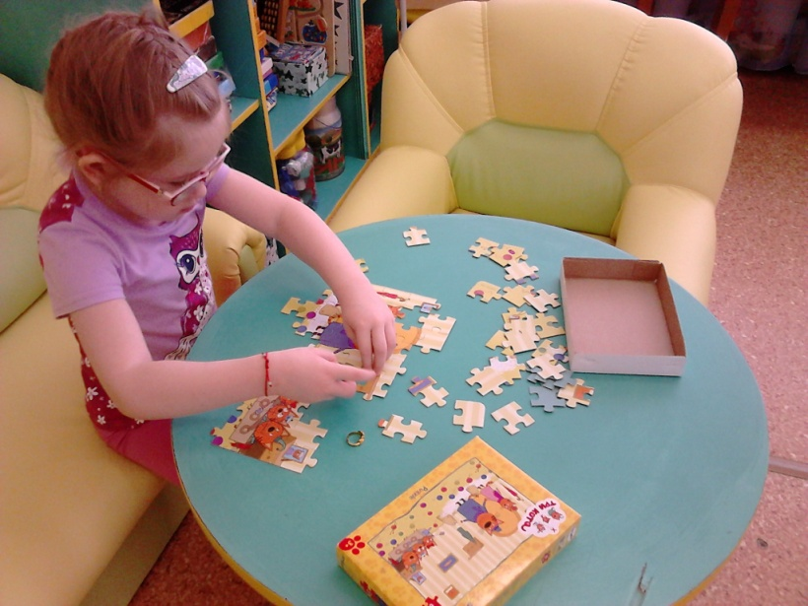

Slide 15
Дидактическая игра как форма обучения детей
Содержит два начала: учебное (познавательное) и игровое (занимательное). Воспитатель одновременно является и учителем, и участником игры. Он учит и играет, а дети, играя, учатся. Если на занятиях расширяются и углубляются знания об окружающем мире, то в дидактической игре (играх – занятиях, собственно дидактических играх) детям предлагаются задания в виде загадок, предложений, вопросов.

Slide 16
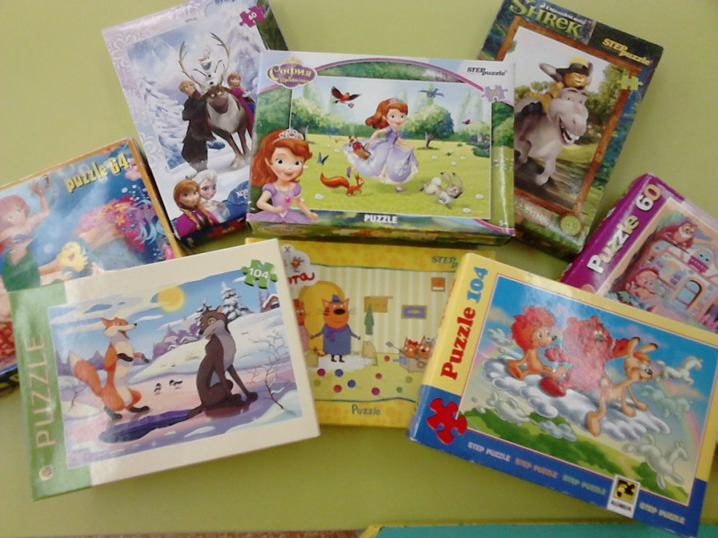
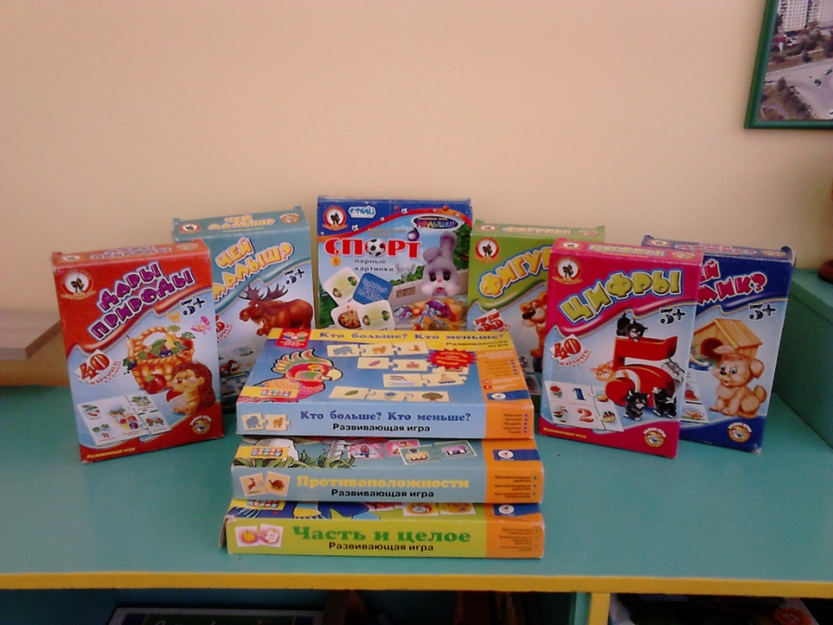
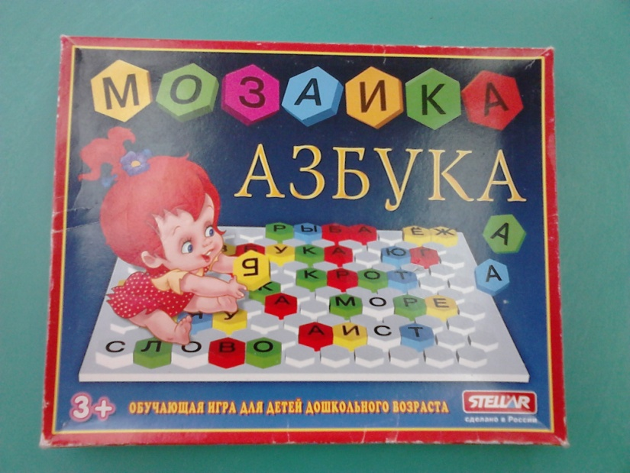
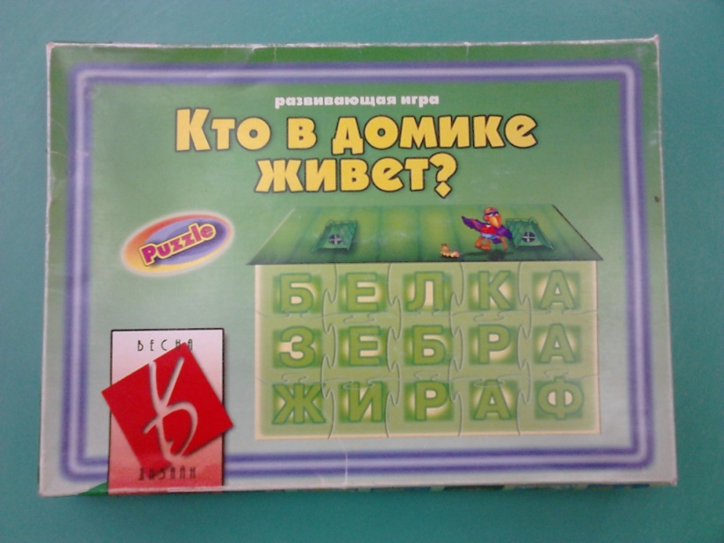

Slide 17
Дидактическая игра состоит:
1) дидактической игровой задачи;
2) игрового действия и отношения играющих.
Игровая задача – для чего эта игра, что развивает.
Игровые действия – ход игры (что, за чем), у каждого играющего есть свой определенный ход.

Slide 18
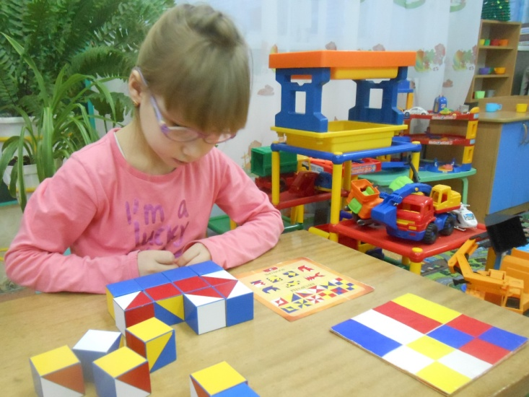
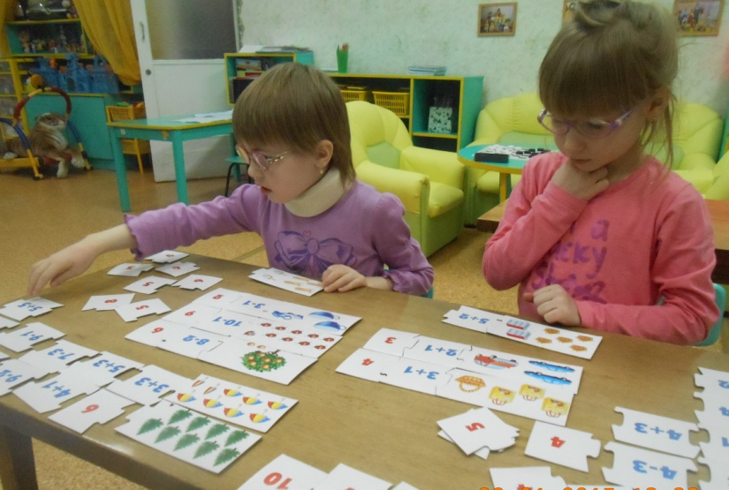
Дидактическая игра представляет собой многоплановое, сложное педагогическое явление: она является и игровым методом обучения детей дошкольного возраста, и формой обучения, и самостоятельной игровой деятельностью, и средством всестороннего воспитания личности ребенка.

Slide 19
Спасибо за внимание!

